Slide 1




Psicología del Desarrollo
El desarrollo humano, según Sigmund Freud.
E.N.S. - 2013

Slide 2
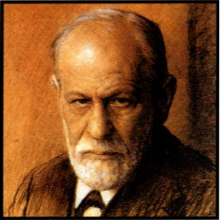
Tema: Etapas de desarrollo Psicosexual
Objetivo: Comprender las etapas del desarrollo psicosexual de Freud en el ser humano.
Freud
Psicoanálisis
Personalidad
Pulsiones

Slide 3
Pulsiones Antagónicas:
Pulsión, originalmente “trieb”, es utilizado de mala forma como “instinto”, “impulso” o “motivación”.
La pulsión es una fuerza, que permite un movimiento, nunca se satisfacen completamente o mecánicamente y son muy variables.
La pulsión básica es la sexual.

Slide 4
Describió dos pulsiones antagónicas:
Eros
Tánatos

Slide 5
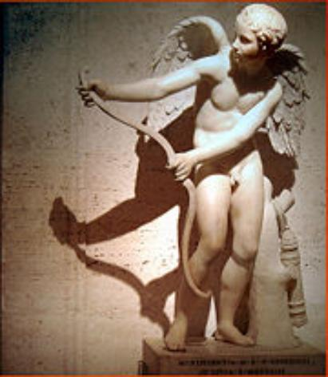
Eros
Eros es una pulsión sexual que tiende a la preservación de la vida.
Lleva su nombre por el Dios Griego del amor.

Slide 6

Tánatos
Tánatos, la pulsión de muerte.
Representa la agresividad.
A veces se resuelve en una pulsión que nos induce a volver a un estado de calma, principio de nirvana o no existencia.

Slide 7
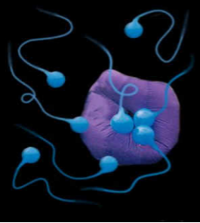

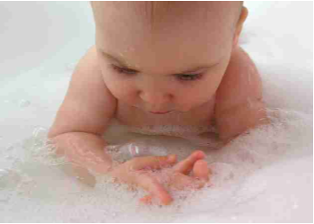
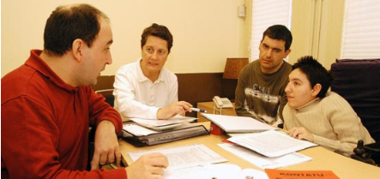
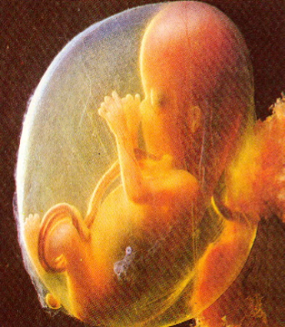
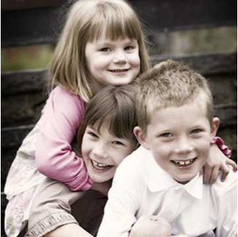
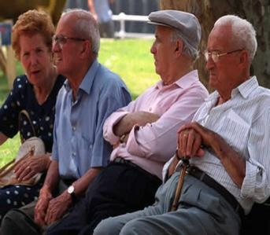
Desarrollo de la personalidad: Etapas

Slide 8
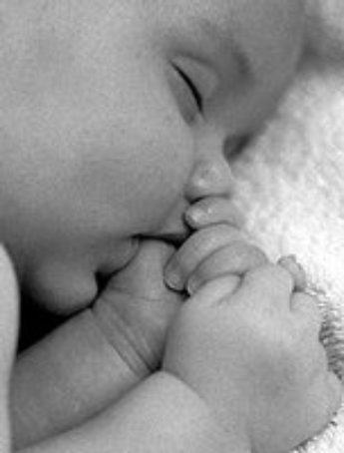
Etapa Oral
Del nacimiento a los 12 – 18 meses
El centro del placer de un infante es la boca
La boca es el sitio principal de cierto placer sexual
Destete representa el principal conflicto durante la etapa oral

Slide 9

Etapa Oral
Fijación – conflictos o inquietudes que persisten más allá del periodo de desarrollo en el que ocurren por primera vez
Interés inusual en actividades orales – comer, hablar, fumar.
Ser mordazmente sarcástico o demasiado crédulo.

Slide 10
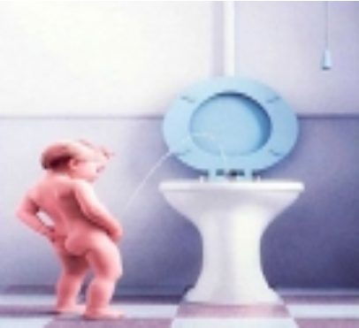
Etapa Anal
Desde los 12 – 18 meses de vida a los 3 años
Control de esfínteres
Región anal – fuente de placer, retención y expulsión de heces

Slide 11
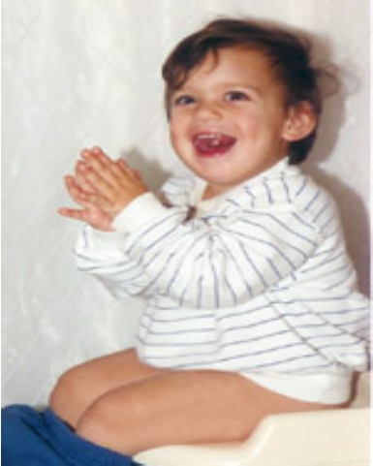
Fijación – Rigidez, Sentido del Orden,
Puntualidad Inusual
Ó Desorden o falta de cuido extremo

Slide 12
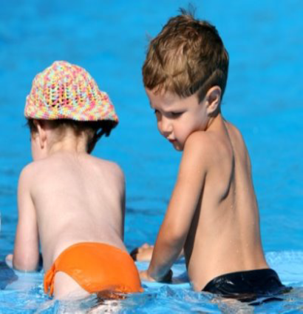
Etapa Fálica
Desde los 3 años
Fuente de placer en los genitales
Los niños comienzan a conocer su cuerpo y la masturbación.
En esta etapa se dan los complejos.

Slide 13
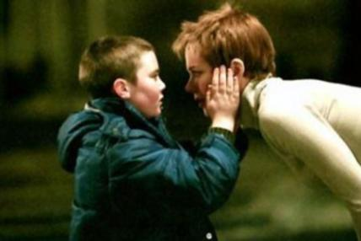
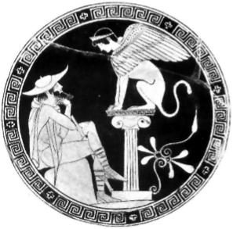
1.- Complejo de Edipo
El varón desarrolla un interés sexual inconsciente por su madre, ve al padre como rival y alberga un deseo por matarlo como hiciera Edipo en la antigua tragedia griega.

Slide 14
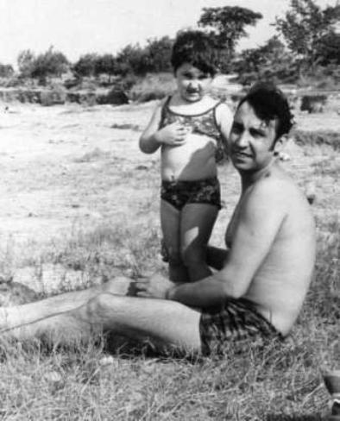
2.-Complejo de Electra
La niña desarrolla un interés sexual inconsciente por su padre, ve a la madre como rival y alberga un deseo por matarla.

Slide 15
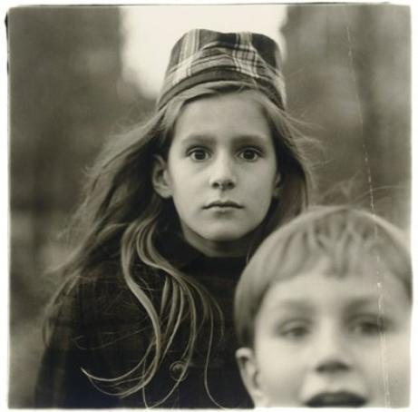
3.-Complejo de Castración
La niña en su inconsciencia siente que le han cortado algo, ya que se da cuenta que el varón tiene pene y ella no.

Slide 16

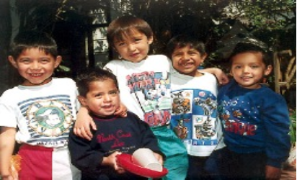
Etapa de latencia (de los 6 años a la pubertad)
Etapa de transición hacia otras más difíciles.
Los jóvenes comienzan a adoptar los roles de género y desarrollan el superyo.
Pueden socializarse, desarrollan habilidades y aprenden acerca de ellos mismos y de la sociedad.
Interés sexual pasa a segundo plano.

Slide 17

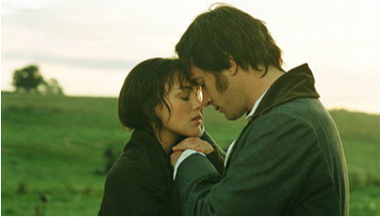
Etapa genital
Los cambios fisiológicos de la pubertad realimentan la líbido, energía que estimula la sexualidad.
Relaciones heterosexuales.
Es la última etapa, antes de entrar a la edad adulta.

Slide 18



¿Qué aprendimos hoy?
Pulsiones
Complejos
Etapas

